Slide 1
Optimisation Stochastique
Pr Pierre Collet
Laboratoire ICUBE
Campus Numérique des Systèmes Complexes
Pierre.Collet@unistra.fr

Slide 2
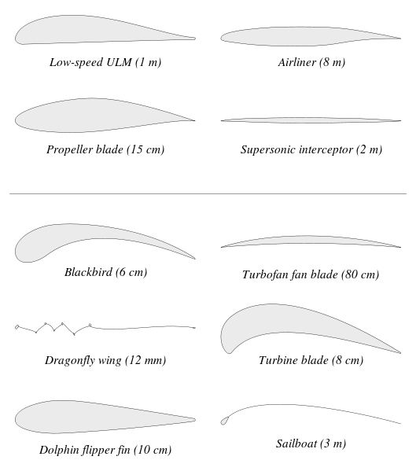
Problématique
Problèmes inverses
Profil d’aile
Évaluation de la qualité par équations de Navier-Stokes

Slide 3
Problèmes difficiles
Problèmes NP-complets très difficiles à résoudre
Voyageur de commerce : (n-1)!/2 chemins possibles !
Si un ordinateur est capable d'évaluer 1 milliard de chemins / s.
16 villes : 653.10⁹ chemins = 653s = 0,18h.
17 villes : 10461.10⁹ chemins = 10461s = 2,9h.
18 villes : 177843.10⁹ chemins = 177843s = 49h = 2,05j
25 villes :
3,10.10²³ chemins = 3,10.10¹⁴s
= 86 milliards d'heures = 9,8 millions d'années !!!
Vous venez d'assister à...
une explosion combinatoire !

Slide 4
Types de problèmes (fonctions) à optimiser
Unimodal
Un optimum global
Plusieurs optima locaux
Multimodal
(Dans ce cours, on cherchera à minimiser les valeurs)

Slide 5
Notion d'optimisation
Trouver x* tq F(x*) = Inf { F(y) pour y ∈ Ω }
E, espace mesuré, Ω ⊂ E, F: Ω→R
F est la fonction objectif à minimiser
Minimum global : x* tq ∀ x ∈ Ω, F(x*) ≤ F(x)
Minima locaux :
x* tq ∃ ε > 0, ∀ x ∈ B (x*, ε) ∩ Ω, F(x*) ≤ F(x)
(Minima stricts si inégalités strictes pour x≠x*)

Slide 6
Espaces de recherche en optimisation
Continus
Dérivables
Non dérivables
Discontinus
Discrets
Combinatoires
Mixtes

Slide 7
Méthode locale pour problème discret
Algorithme « Glouton »
x_{i+1}= « Meilleur voisin » de x_{i}
Contexte:
Tout espace (possiblement discrétisé)
Fonctionne avec toute fonction
Condition nécessaire:
x₀ bien choisi.
Optimum global ici !
Ou plutôt là ?
x₀
Méthode locale, coûteuse (surtout si plusieurs dimensions), qui détermine
le plus proche optimum local (attention à la discrétisation !)

Slide 8
Fonction continue et dérivable
Descente de gradient (gradient search)
Dérivée nulle
= optimum local !
x₁
x₂
x₀
La fonction doit être gentille (continue et dérivable)
x_{i+1} = x_{i} – α f’(x_{i})
Efficace, mais c’est une recherche locale (et il faut avoir le bon α !)
On ne trouve l’optimum global que si x₀ est bien choisi ☹

Slide 9
Méthodes énumératives
Contexte:
Espace fini
Toute fonction F
Ordre de parcours
Fixé
Dépend du problème
Conditions nécessaires
Taille de l’espace limitée
Discrétisation bien choisie
Optimum global apparemment ici !
Mais en fait là !
Méthodes globales, mais coûteuses et non fiables pour des problèmes continus

Slide 10
Méthodes stochastiques
Utilisent des variables aléatoires permettant de ne pas tout explorer de manière exhaustive (problèmes difficiles)
Sélectionner x_{i} dans Ω d’après une distribution de probabilités
Monte-Carlo (Metropolis, Ulam 1949)
Évolution Artificielle (1953, renaissance en 1990)
Recuit simulé (Kirkpatrick, Gelatt et Vecchi, 1983)

